Slide 1
Sonido
Jandrey Steven Serna Restrepo
Cristian Orlando Ramírez Naranjo

Slide 2
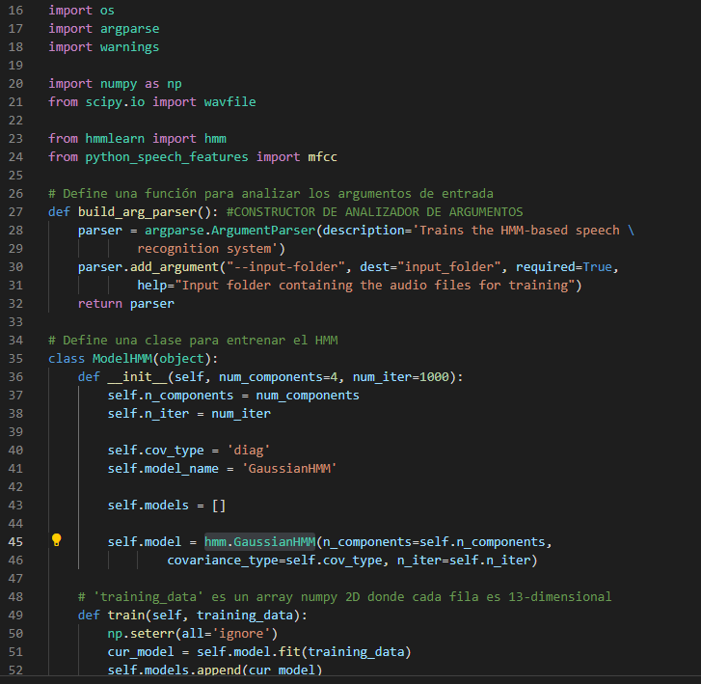
Analizador de Frecuencia
La frecuencia de las ondas sonoras determina su tono y se suele medir en hercios (Hz), una unidad que equivale a una onda por segundo. El oído humano es capaz de percibir un amplio rango de frecuencias: aproximadamente de 20 a 20.000 Hz

Slide 3
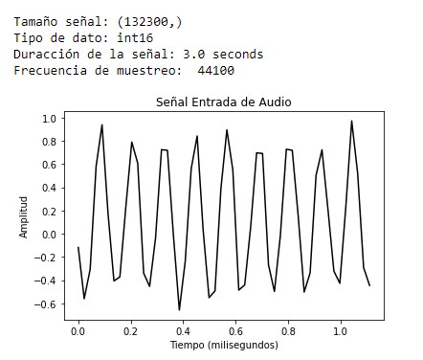
Graficar Audio

Slide 4
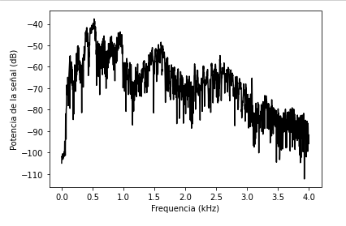
Transformar a frecuencia

Slide 5
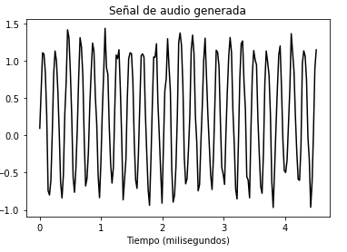
Generar Audio

Slide 6
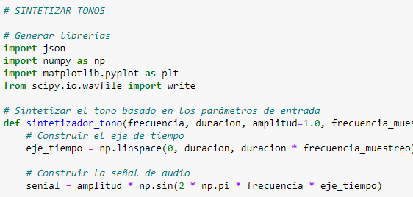
Sintetiza tonos

Slide 7
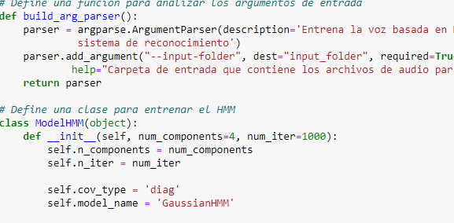
Reconoce palabras

